Slide 1
Имиджборд “Три.ч” на Flask
By Suev tim

Slide 2
Идея
Идея проекта состоит в том, чтобы создать полноценно функционирующий имиджборд со всеми его функциями. За основу был взят известный сайт “Два.ч”.

Slide 3
Реализация
Веб-приложение состоит из главного файла main.py, который отвечает за его функционирование. Файлы user_model и posts_model – модели пользователя и постов соответсвенно. Файл create_db создает базы данных пользователей и постов(posts.db и users.db), а файл db.py отвечает за их соединение с приложением. Файлы reg_form, log_form и add_post_form – соответственно, за формы регистрации, авторизации и создания поста. Посты размещены в тредах(англ. Thread – нить, цепь), где разделены по тематике.

Slide 4
Технологии
В проекте используется библиотека Flask, flask-wtf, библиотека sqlite-3 и Python версии 3.x.x

Slide 5
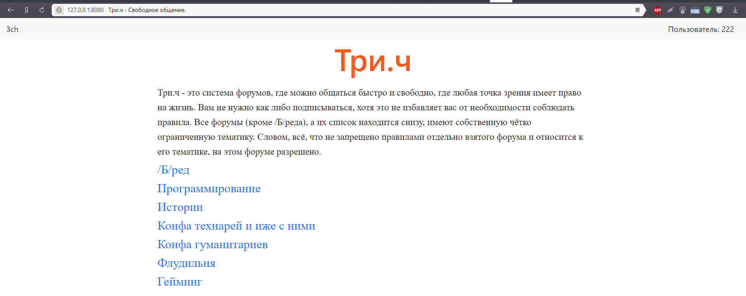
Скриншоты

Slide 6
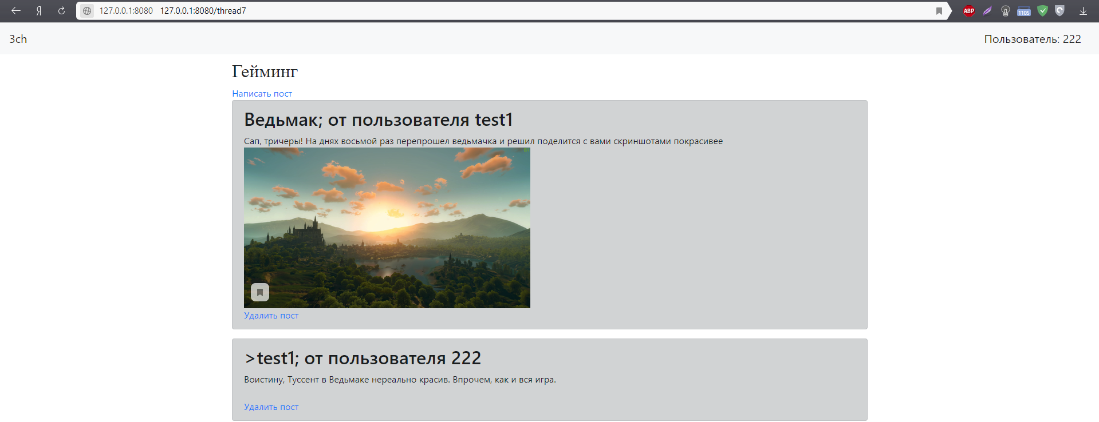
Скриншоты

Slide 7
Скриншоты

Slide 8
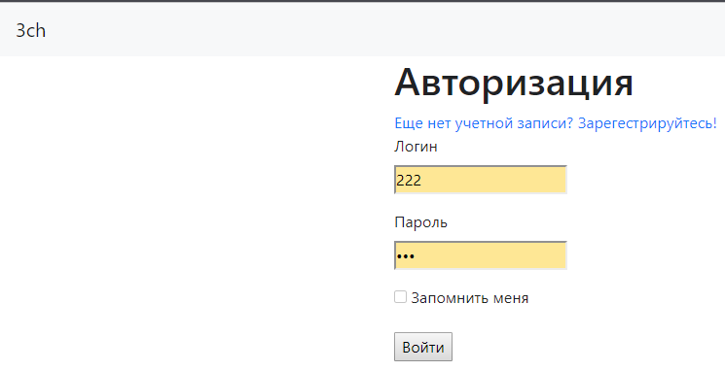
Скриншоты

Slide 9
Заключение
В заключение хочу сказать, что я выполнил свою цель и создал работоспособный имиджборд. Улучшить его можно, добавив на главный экран карусель с картинками из тредов, а также профилем пользователя и возможность оценивать посты.

